Slide 1
EUROPSKO SVEUČILIŠTE MORA „SEA-EU”

Slide 2
EUROPSKA SVEUČILIŠTA – TEMELJ EUROPSKOG OBRAZOVNOG PROSTORA
Što su Europska sveučilišta?
Europska sveučilišta su internacionalni savezi najmanje 3 institucije visokog obrazovanja koje dijele strukturnu suradnju i nude sistemsku mobilnost i priznavanje obrazovnih perioda na partnerskim sveučilištima, komplementarnih kurikuluma i zajedničkih studija.

Slide 3
KLJUČNI PRINCIPI SURADNJE EUROPSKIH SVEUČILIŠTA
Dugoročna suradnja unutar saveza temeljena na održivosti, izvrsnosti i europskim vrijednostima
Studenti sami dizajniraju svoj kurikulum u svrhu stjecanja Europske diplome
Povećana mobilnost studenata te veći broj zajedničkih istraživačkih projekata za akademsko osoblje
Studenti, profesori i vanjski partneri surađuju u timovima pokrivajući goruće teme poput klimatskih promjena, održive poljoprivrede i ostalih izazova s kojima se Europa susreće.

Slide 4
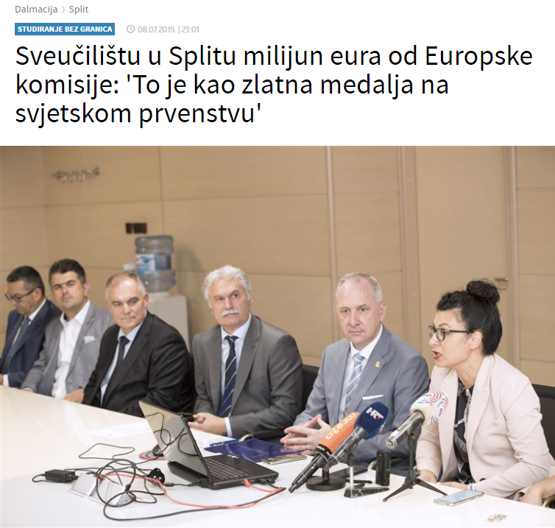
Europska komisija predlaže stvaranje europskog obrazovnog prostora u studenom 2017. godine
u listopadu 2018. godine objavljen je prvi natječaj za stvaranje saveza sveučilišta
u lipnju 2019. godine objavljena su imena prvih Europskih sveučilišta koja počinju surađivati već u rujnu ove godine
u studenom je objavljen drugi natječaj

Slide 5
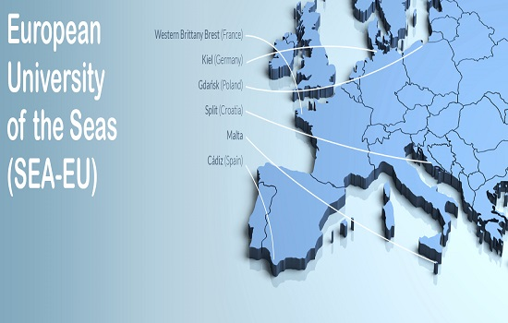
THE EUROPEAN UNIVERSITY OF THE SEAS
Sveučilište u Cádizu, Španjolska
Sveučilište u Gdanjsku, Poljska
Sveučilište Zapadne Bretanje, Brest, Francuska
Sveučilište Christiana Albrechta, Kiel, Njemačka
Sveučilište u Splitu, Hrvatska
Sveučilište na Malti, Malta

Slide 6
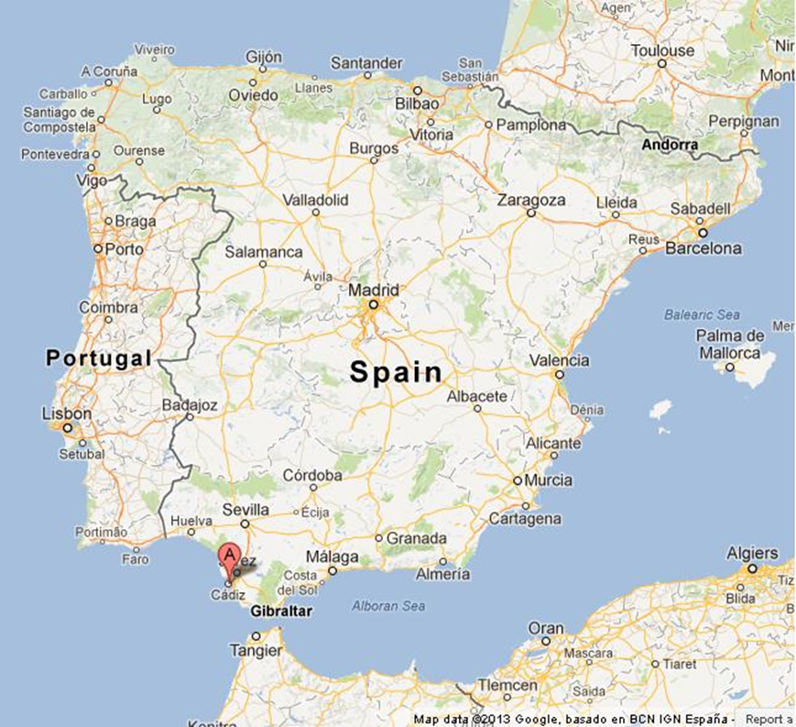
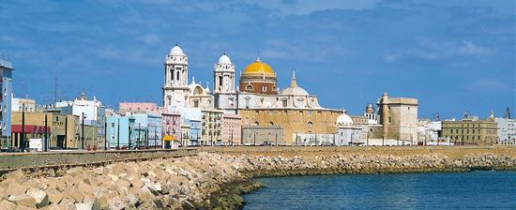
NAŠI PARTNERI U SAVEZU SEA-EU
UNIVERSIDAD DE CÁDIZ

Slide 7
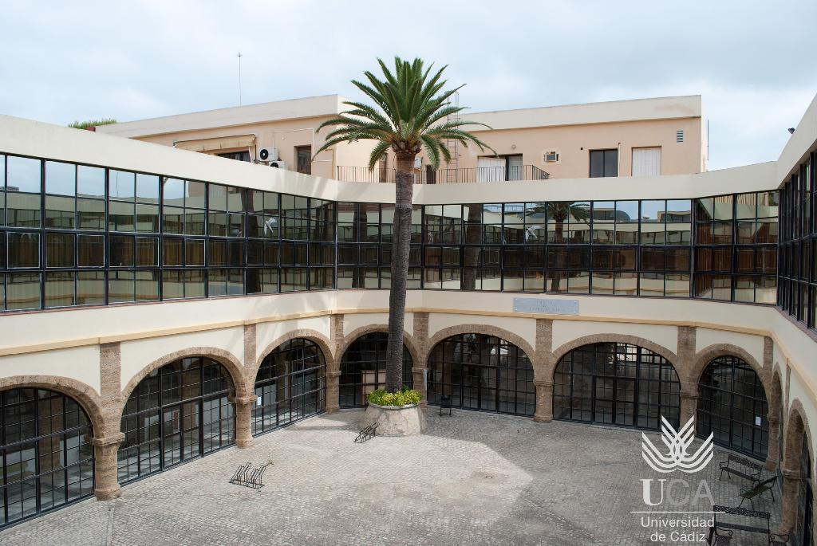
NAŠI PARTNERI U SAVEZU SEA-EU
1. UNIVERSIDAD DE CÁDIZ

Slide 8
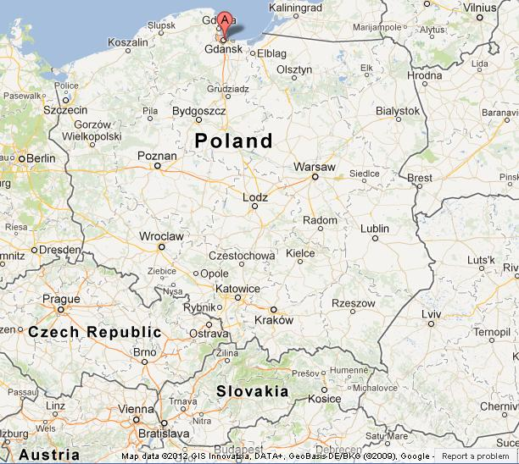
2. UNIWERSYTET GDAŃSKI
NAŠI PARTNERI U SAVEZU SEA-EU

Slide 9
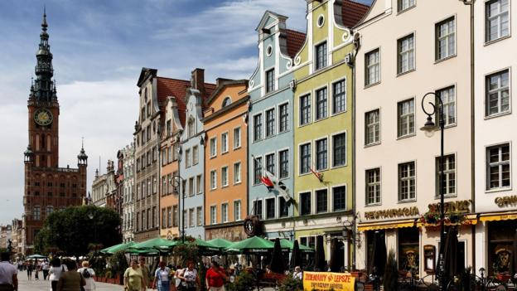
NAŠI PARTNERI U SAVEZU SEA-EU
2. UNIWERSYTET GDAŃSKI

Slide 10
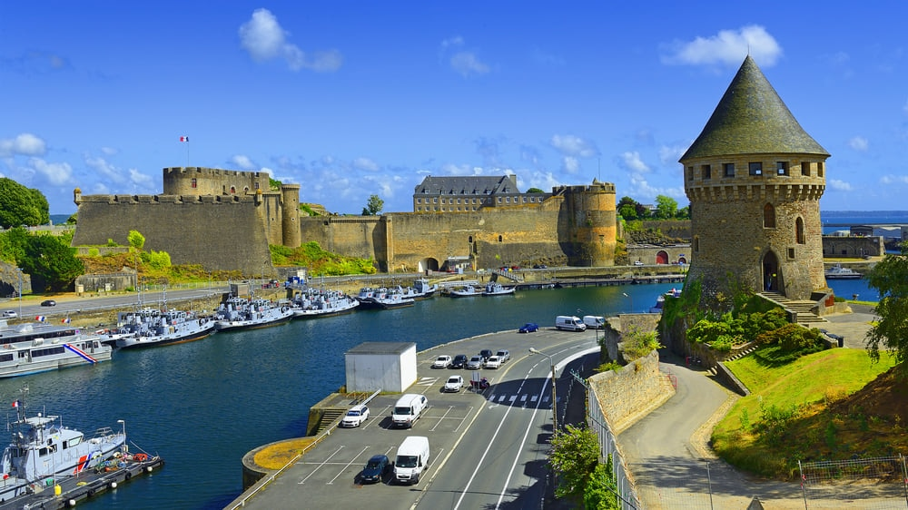
NAŠI PARTNERI U SAVEZU SEA-EU 3. UNIVERSITÉ DE BRETAGNE OCCIDENTALE, BREST

Slide 11
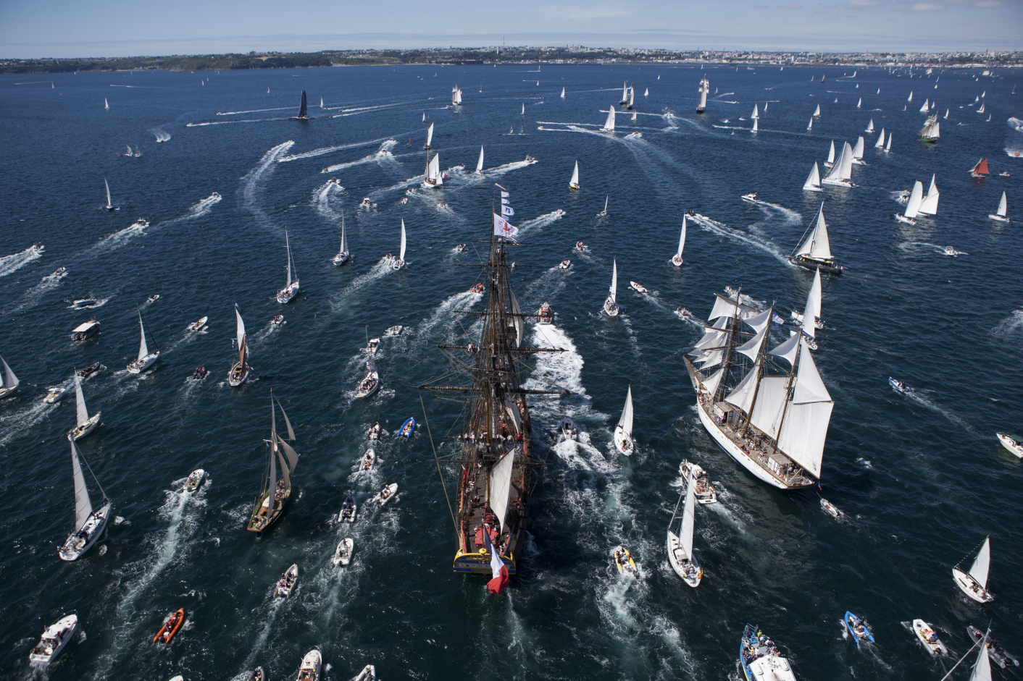
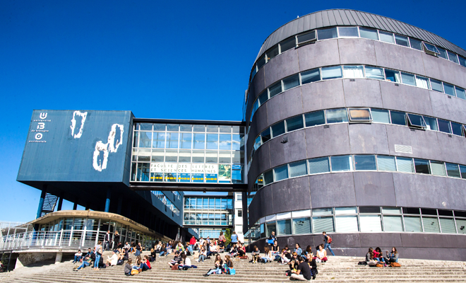
NAŠI PARTNERI U SAVEZU SEA-EU 3. UNIVERSITÉ DE BRETAGNE OCCIDENTALE, BREST

Slide 12
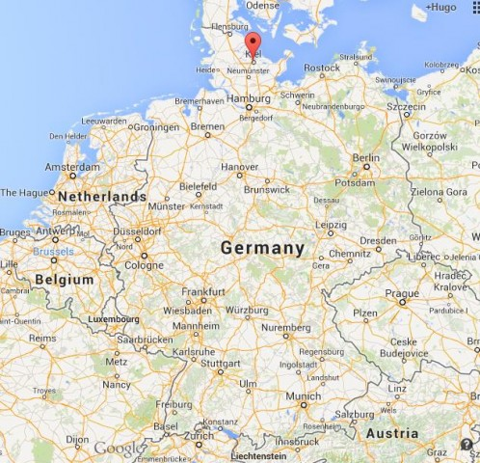
NAŠI PARTNERI U SAVEZU SEA-EU 4. CHRISTIAN - ALBRECHTS - UNIVERSITÄT ZU KIEL

Slide 13
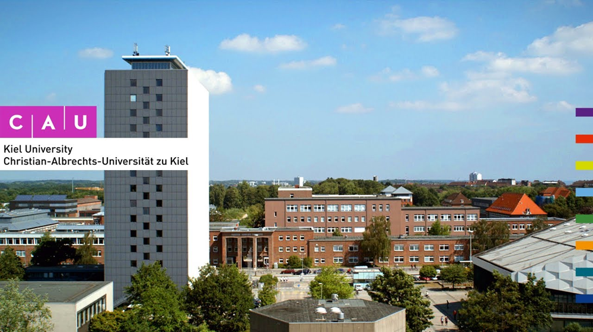
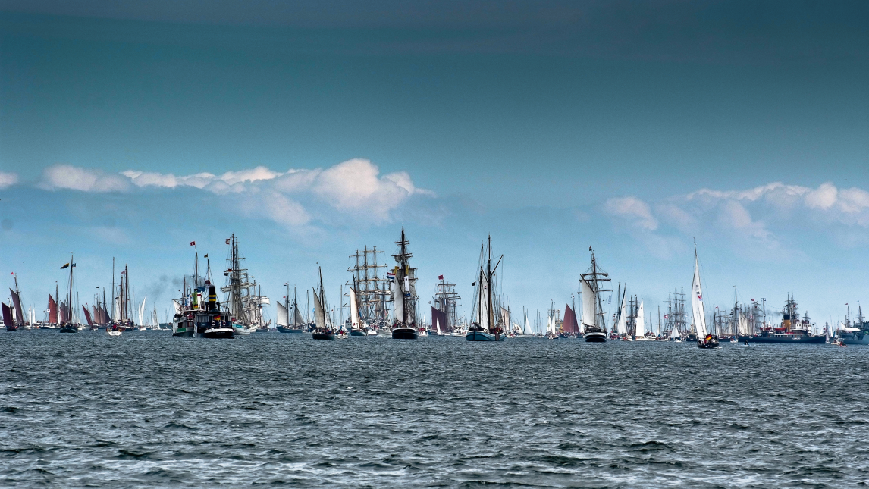
NAŠI PARTNERI U SAVEZU SEA-EU 4. CHRISTIAN - ALBRECHTS - UNIVERSITÄT ZU KIEL

Slide 14
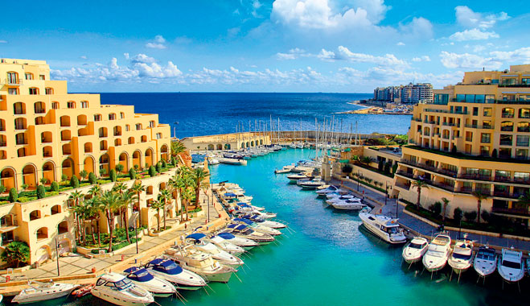
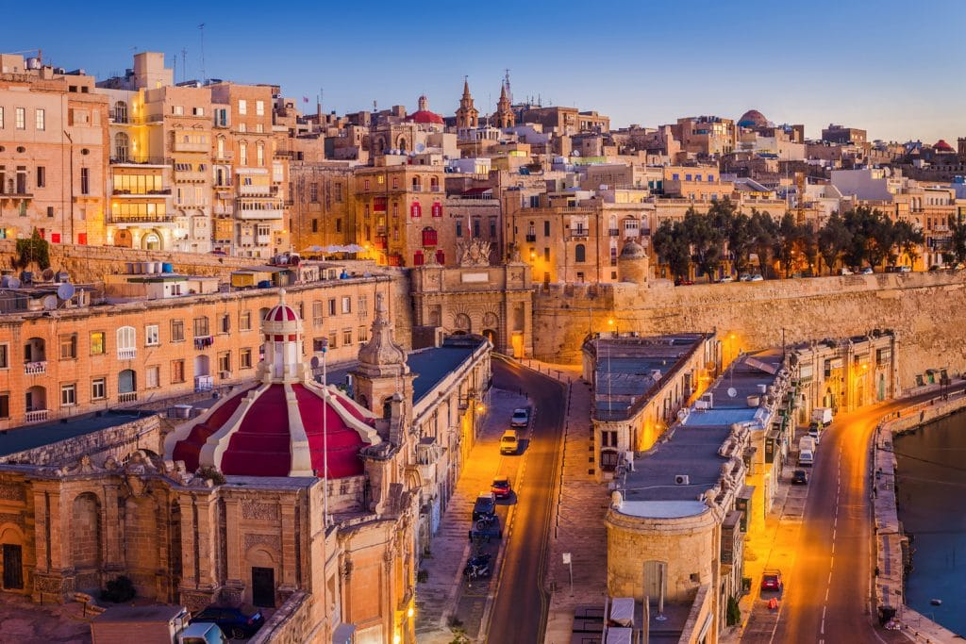
NAŠI PARTNERI U SAVEZU SEA-EU 6. UNIVERSITY OF MALTA

Slide 15
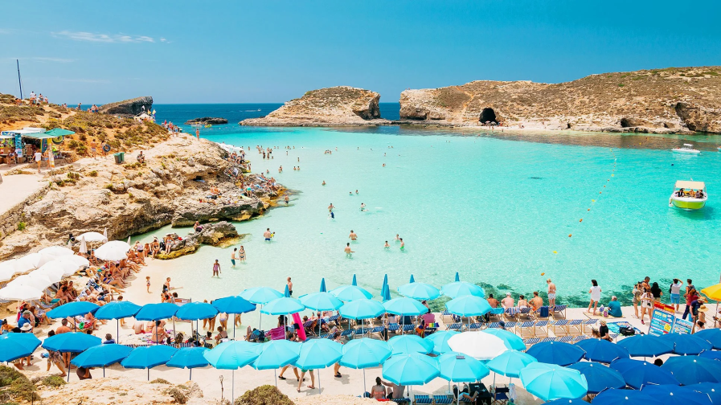
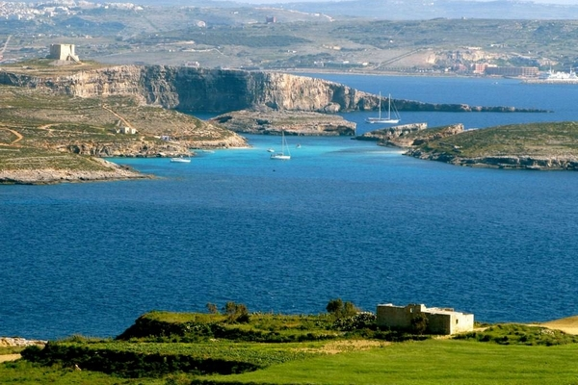
NAŠI PARTNERI U SAVEZU SEA-EU 6. UNIVERSITY OF MALTA

Slide 16
ZAŠTO ODABRATI BAŠ SEA-EU PARTNERSKA SVEUČILIŠTA ZA TVOJ STUDENTSKI BORAVAK / PRAKSU?
SEA-EU partnerska Sveučilišta imaju razvijenu suradnju i uhodanu komunikaciju među Uredima za međunarodnu suradnju. Sva partnerska Sveučilišta dio su Erasmus + mreže te dolaznim studentima osiguravaju sve potrebne informacije i podršku.
Među partnerskim zemljama potpisan je Sporazum o mobilnosti. Periodi studijskog boravka i odslušani kolegiji bit će priznati po povratku.
SEA-EU projekt ocjenjen je kao strateški projekt visokog obrazovanja na području Europske unije koji će postaviti temelje nove obrazovne politike. Sudjelujući u njemu, sudjelujete u pisanju nove povijesti obrazovanja Europe.
Kao posljedica bliske suradnje između partnerskih Sveučilišta, otvaraju se mogućnosti združenih studija, zajedničkih mentorstva, sudjelovanja u virtualnoj mobilnosti i učenja jezika.
Hrvatska je srednjoeuropska, mediteranska zemlja. Kroz SEA – EU projekt razmjene studenata, imat ćeš priliku upoznati prostor kojem pripadamo i unutar kojeg djelujemo. Gradovi uključeni u projekt imaju bogatu kulturno-povijesnu baštinu.

Slide 17
KAKO SE MOGU PRIJAVITI?

Slide 18
AKTIVNOSTI:
studijski boravak u okviru redovnog preddiplomskog, diplomskog ili poslijediplomskog studija na inozemnoj partnerskoj ustanovi uključujući izradu završnog rada (to ne uključuje samostalno istraživanje koje nije sastavni dio studija)
stručna praksa (puno vrijeme; 6 do 8 sati dnevno) uz uvjet da matična visokoškolska ustanova istu prizna kao dio studijskog programa (ukoliko to nikako nije moguće, stručnu praksu potrebno je unijeti u Dopunsku ispravu o studiju)
kombinacija stručne prakse i studijskog boravka uz uvjet da se stručna praksa obavlja pod nadzorom iste visokoškolske ustanove na kojoj će student ostvariti studijski boravak, te da se dvije aktivnosti ostvare jedna za drugom bez prekida. U tom slučaju iznos financijske potpore za cijelo razdoblje mobilnosti izračunava se na temelju iznosa za studijski boravak

Slide 19
U skladu s praksama Erasmus programa, uz odabrane kolegije prihvatna će Sveučilišta studentima ponuditi tečajeve jezika zemlje u kojoj gostuju.
Splitsko će sveučilište studentima osigurati pripremne tečajeve francuskog i španjolskog jezika.
Za sve informacije obratite se Uredu za međunarodnu suradnju
URED ZA MEĐUNARODNU SURADNJU
Adresa: Ruđera Boškovića 31 (prizemlje sjevernog tornja zgrade Sveučilišne knjižnice)
Radno vrijeme sa strankama: ponedjeljak, srijeda: 9h - 12h utorak, četvrtak, petak: 12h - 15h
E-mail: nina.dujmovic@unist.hr
erasmus@unist.hr

